Slide 1
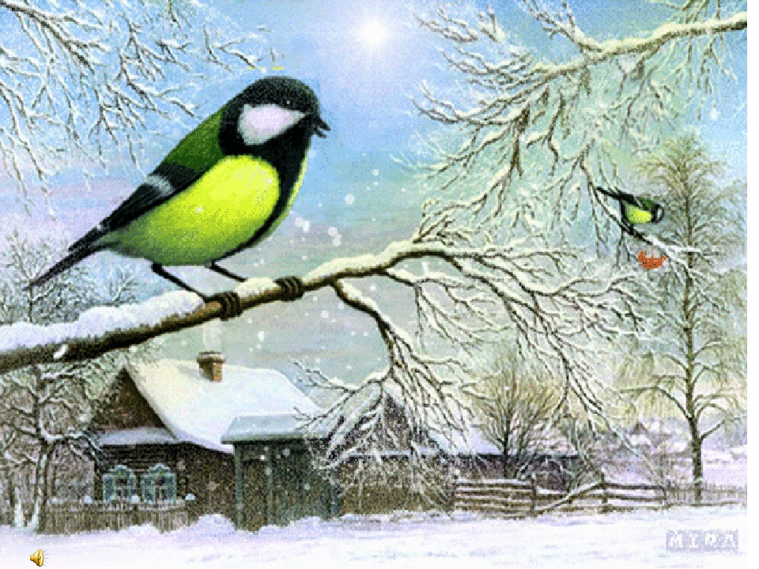
Муниципальное дошкольное образовательное учреждение детский сад комбинированного вида №4 «Сказка»
Проект
«Жили-были птахи»
Составители: Прозорова Татьяна Юрьевна
воспитатель высшей квалификационной категории
Фадеева Наталья Юрьевна
воспитатель высшей квалификационной категории
г. Кировград, 2018г.

Slide 2
Модель трёх вопросов.
Что мы знаем? | Что мы хотим узнать? | Что нужно сделать, чтобы узнать?
птицы летают - Кирилл; у них есть перья, крылья - Варя; сова ловит птичек и мышей - Галя; сова живет в дупле - Кирилл; дятел хорошо лазает по деревьям - Галя; дятла называют санитаром леса - Ариша. | на какой высоте летает дятел - Кирилл; как дятел лечит деревья - Данил; чем питаются птицы - Слава; как различить птиц по окраске - Миша; какие виды птиц остаются зимовать в наших краях, а какие прилетают к нам на зиму - Т.Ю. | посмотреть в интернете, а можно сходить в библиотеку - Слава; купить книжку и прочитать - Аня; спросить у родителей- Слава; а еще можно у старшего брата или сестры спросить - Данил; посмотреть передачи по телевизору про птиц - Варя; можно в детском саду у воспитателя и логопеда спросить – Слава.

Slide 3
Планирование «Паутинка»
Центр искусства | Центр математики | Центр книги
рисовать разных птиц по трафарету, образцам, наклеивать готовые формы; лепить фигурки птиц по схеме; сделать фигурки птиц на палочке, деревья, веточки с листочками, солнце для драмати- зации; рисовать и вырезать из бумаги птиц; создать коллаж «Птицы в зимнем лесу»; пластилинография на картоне «Синица», «Сова»; конструирование из бумаги «Синица», «Снегирь» | посчитать сколько назва- ний птиц знает каждый ребенок; посчитать сколько птиц прилетает к кормушке, каких больше; сделать таблицу пред- почтений «Кто нравиться из птиц» и сосчитать их количество; составить меню для птиц; | рассматривать картинки с птицами; читать книги о птицах; рассматривать и читать энциклопедию «Птицы»; создать книгу «Жили-были птахи»; чтение художественной литературы: Л. Воронкова «Птичьи кормушки», А. Яшин «Птичья столовая», В. Бианки «Новая столовая», В. Бианки «Сова», М. Горький «Воробьишко», Н. Сладков «Курорт «Сосулька»»

Slide 4
Планирование «Паутинка»
Центр кулинарии | Центр грамоты | Центр науки
положить в кормушку приготовленный корм для птиц: зёрна, семечки, сало; приготовить «Печенье для птиц» по технологи -ческим картам. | написать письма птицам; придумать и записать сказки о птицах; составить анкеты про зимующих птиц. | вести дневник наблюде- ний прилёта птиц к кормушке за окном и зарисовывать их; слушать записи пения птиц.
Центр игры | Центр движения | Центр строительства
сюжетная игра «Почта»; дидактические игры: «Четвёртый лишний», «Угадай птицу по описанию», «Счёт птиц», «Чей хвост», «Что едят птицы»; инсценировка сказки «Друзья» Ани Сухониной - 6 лет | подвижные игры: «Шел по крыше воробей, собирал своих друзей», «Совушка –сова, большая голова»; «Снегири». | сделать кормушки из коробок и пластиковых бутылок; построить силуэты птиц из конструктора «ТИКО».

Slide 5
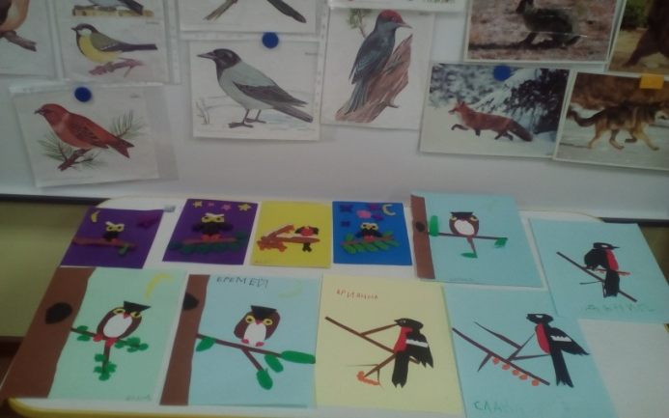
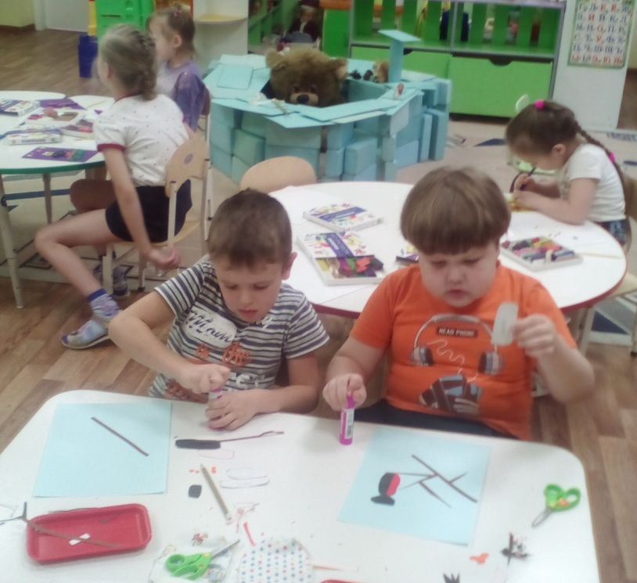
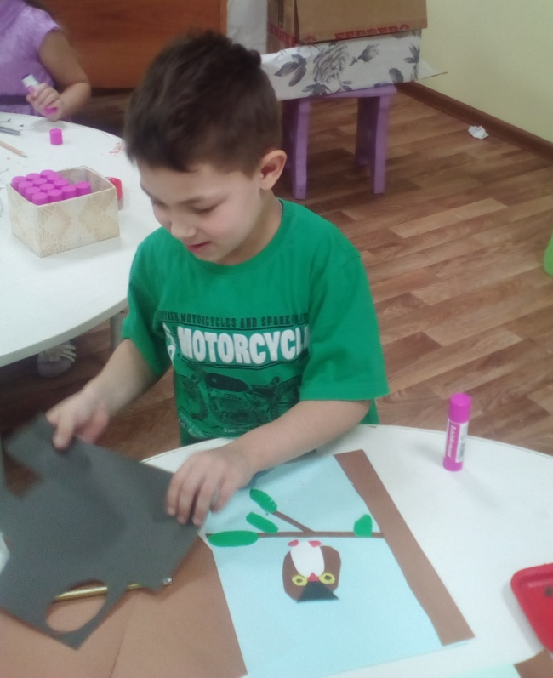
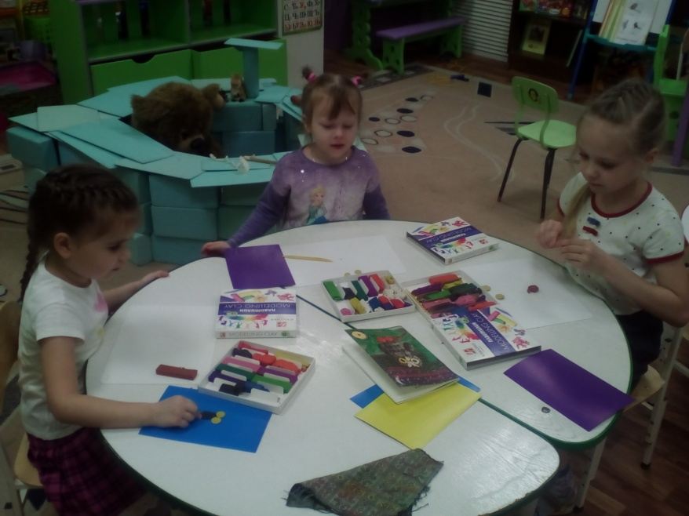

Slide 6
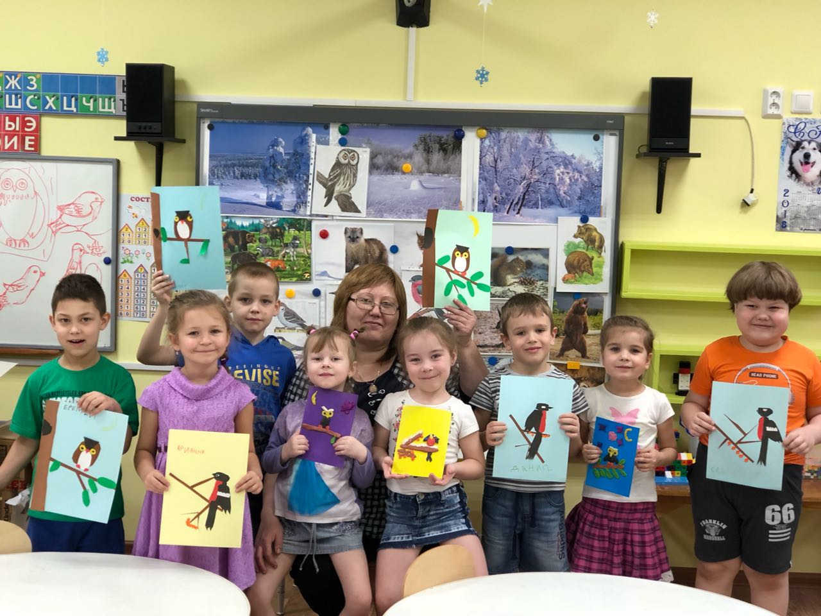

Slide 7
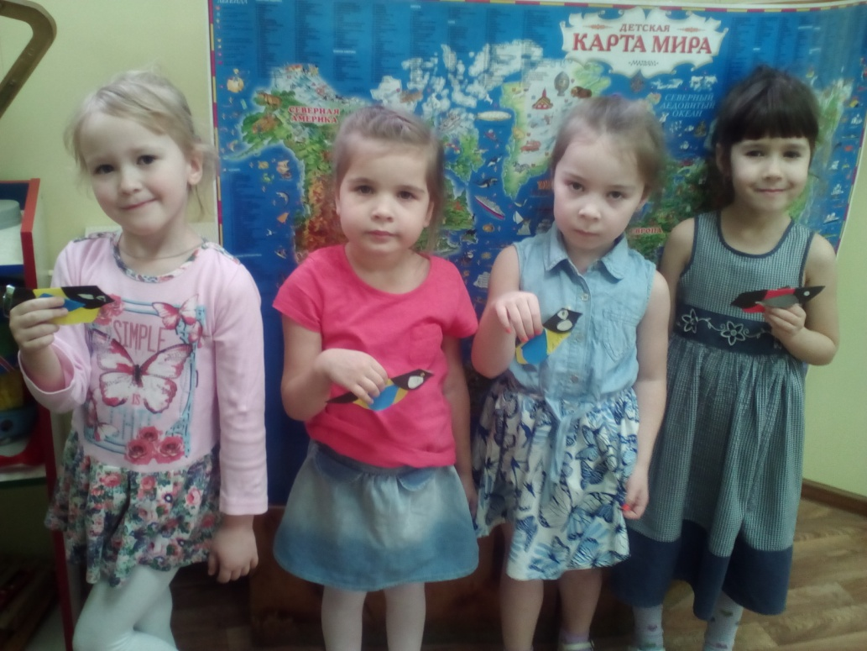
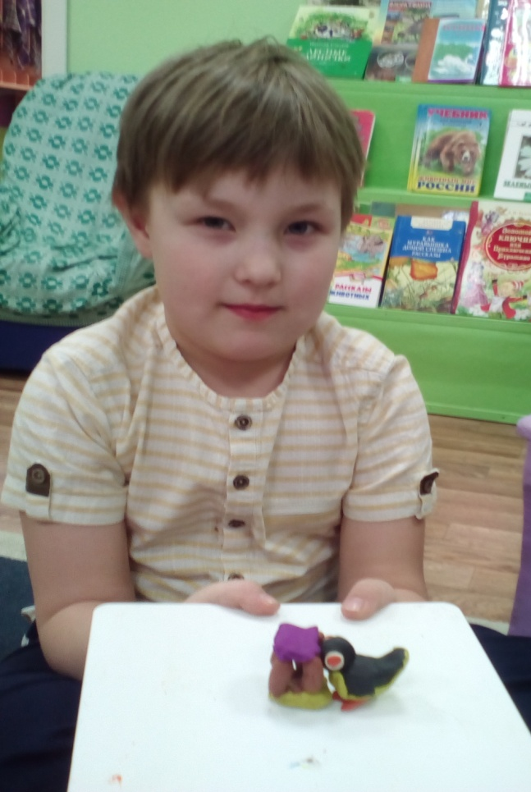
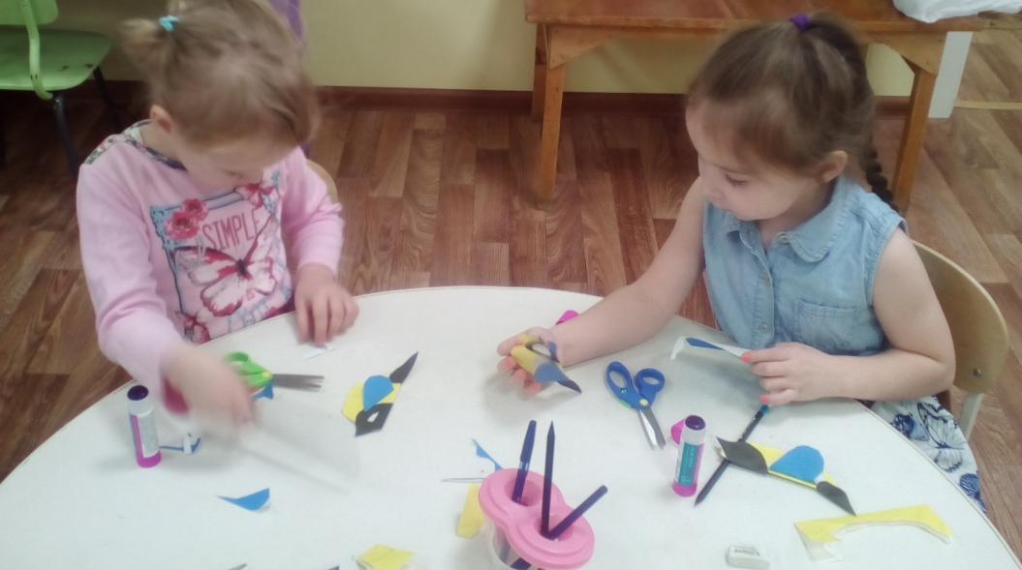
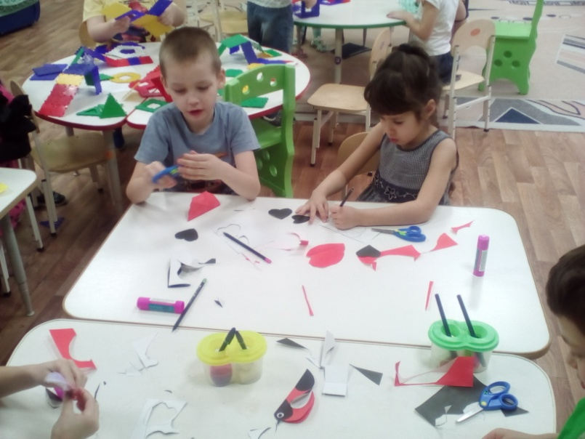

Slide 8
Коллаж «Птицы в зимнем лесу»

Slide 9
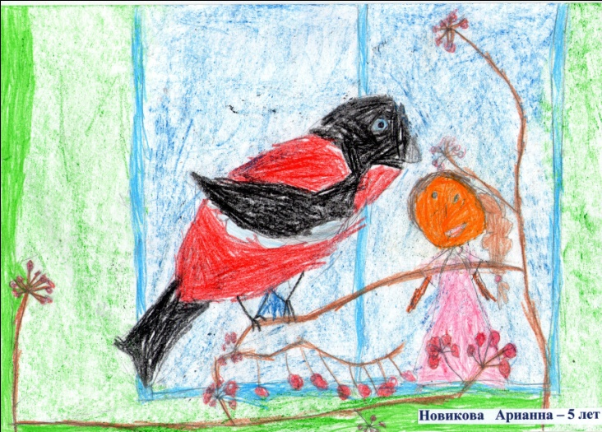
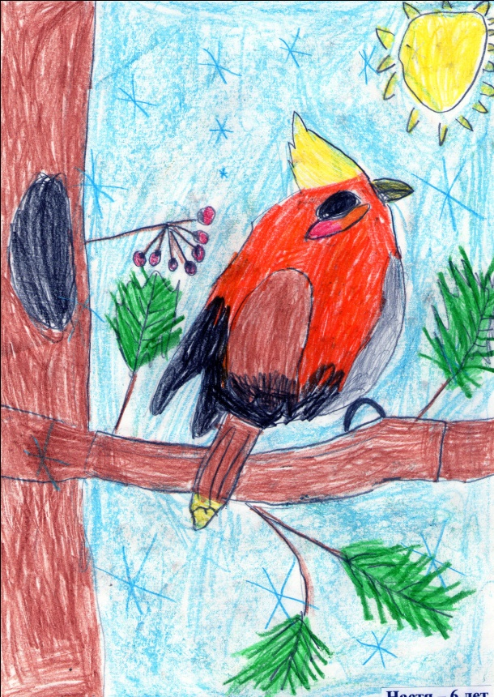
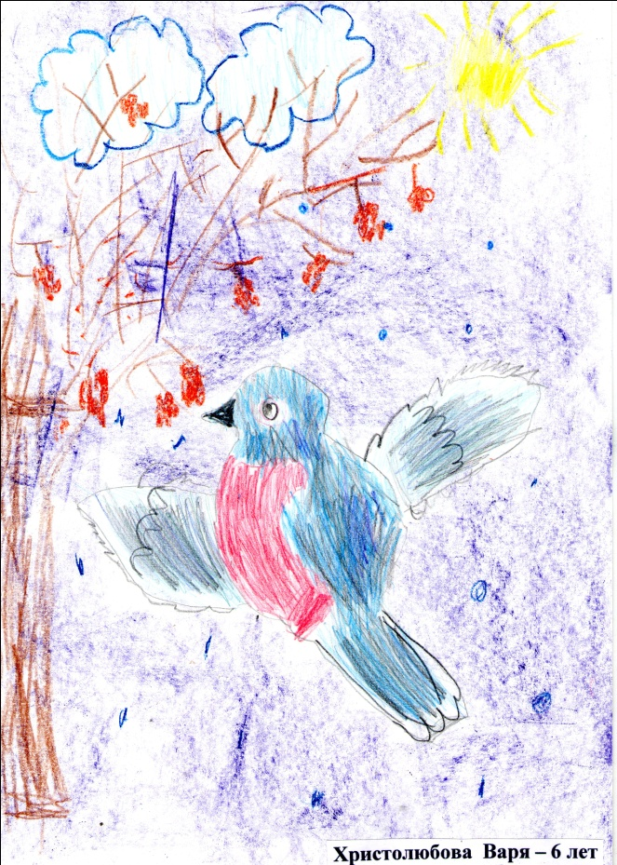
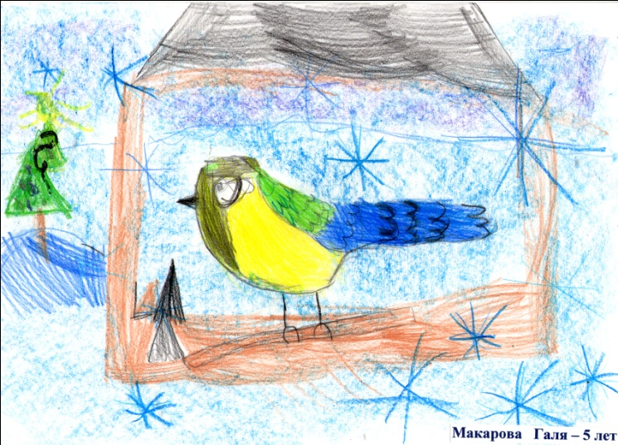

Slide 10
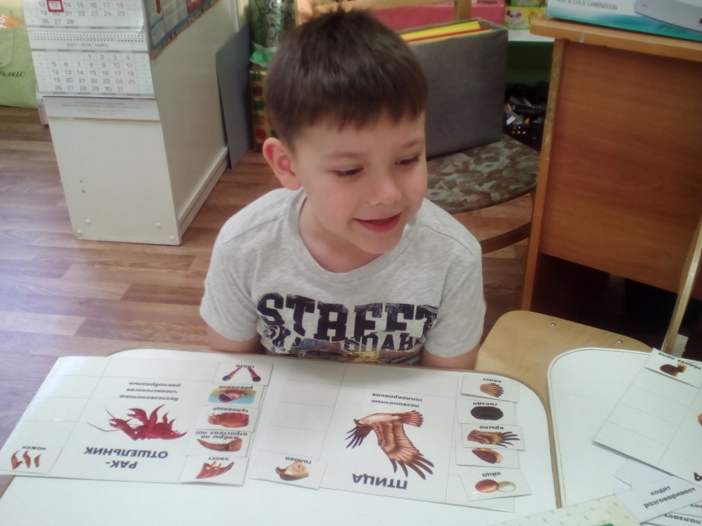
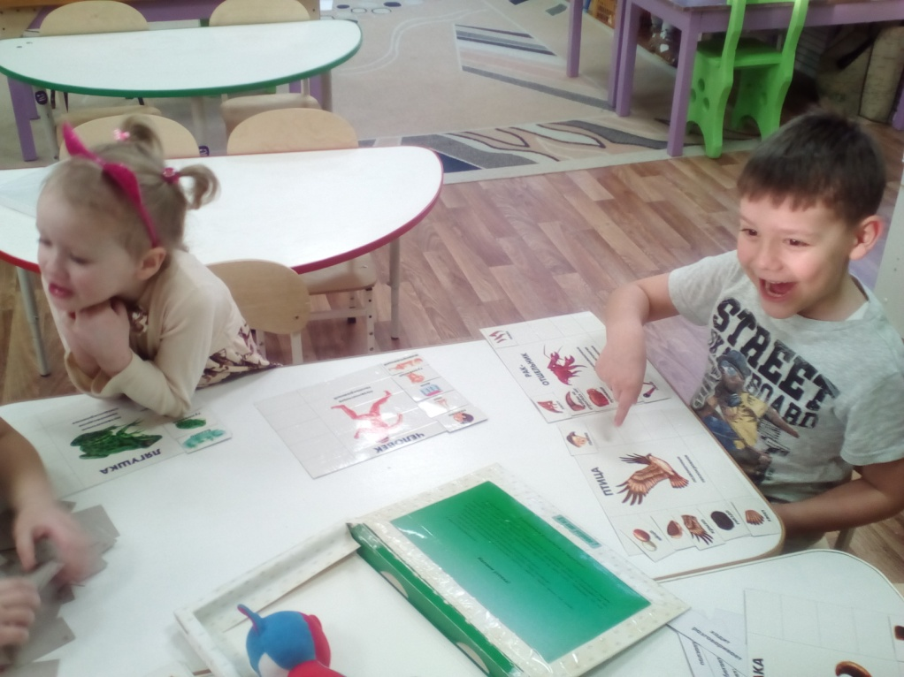
Дидактическая игра «Птицы»

Slide 11
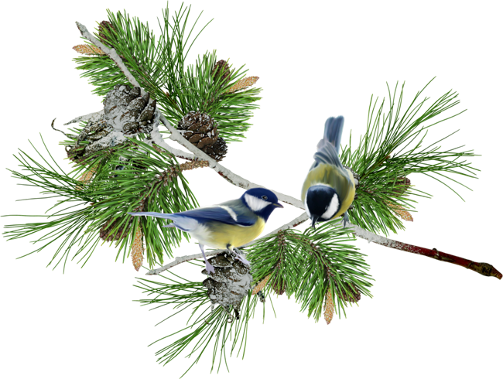
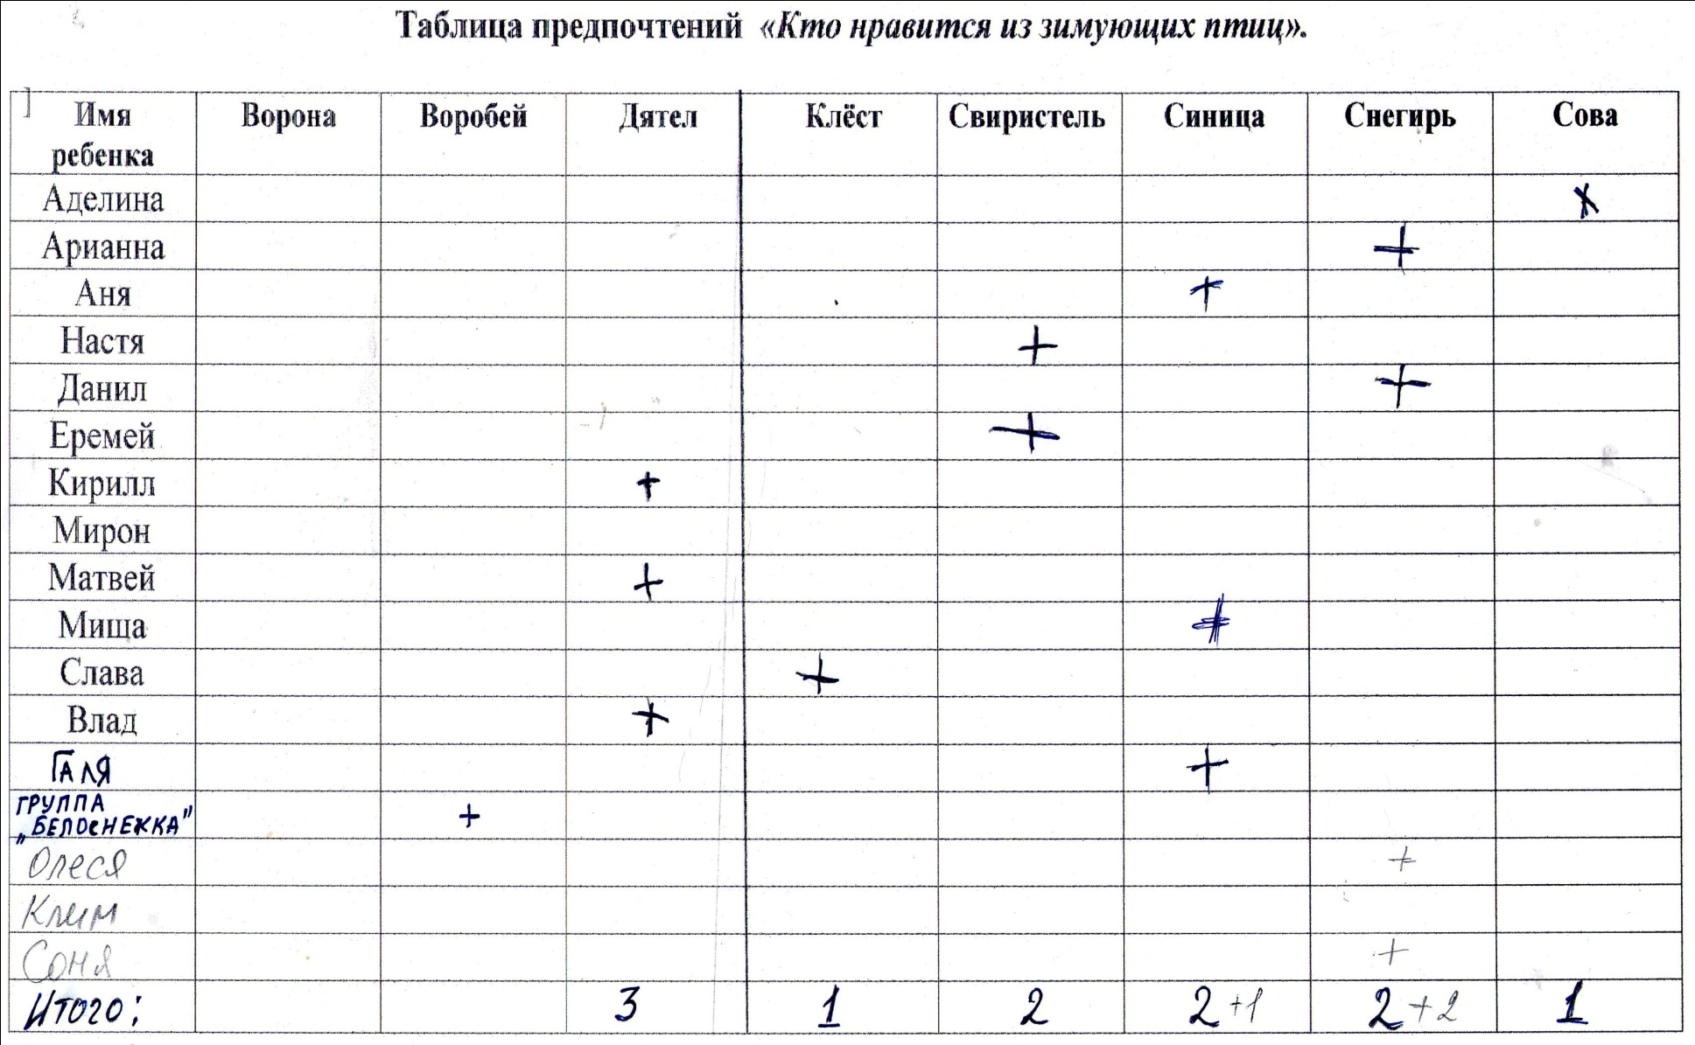

Slide 12
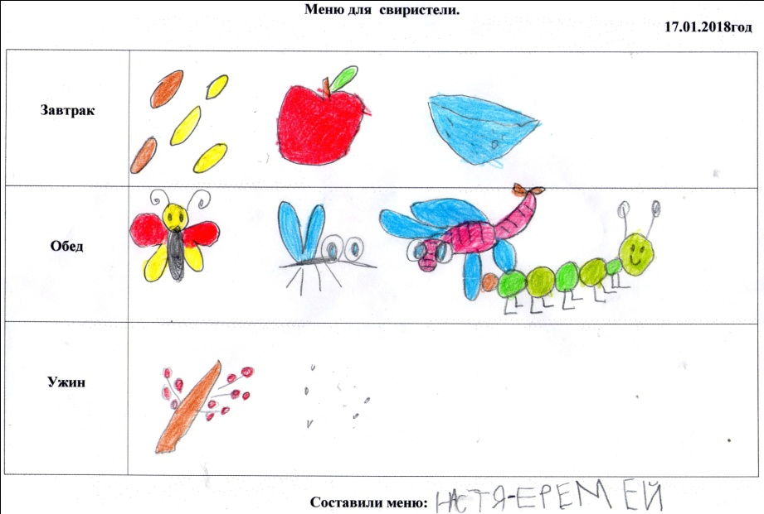
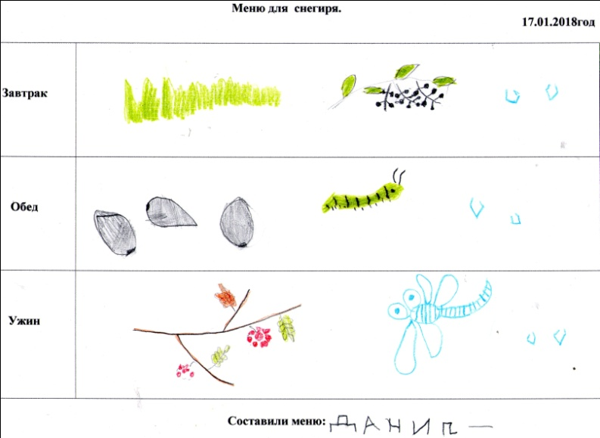
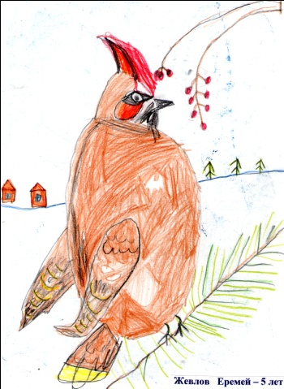
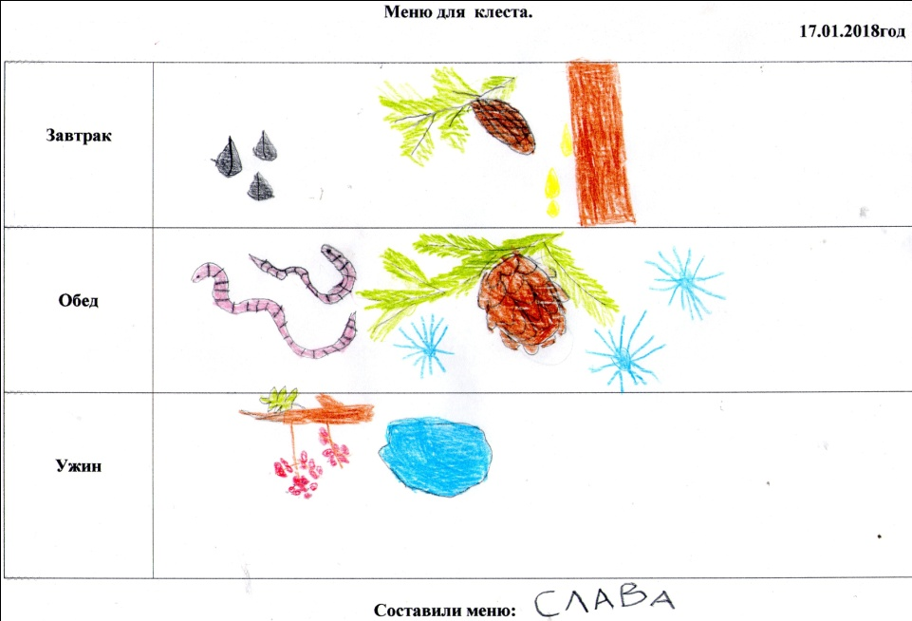
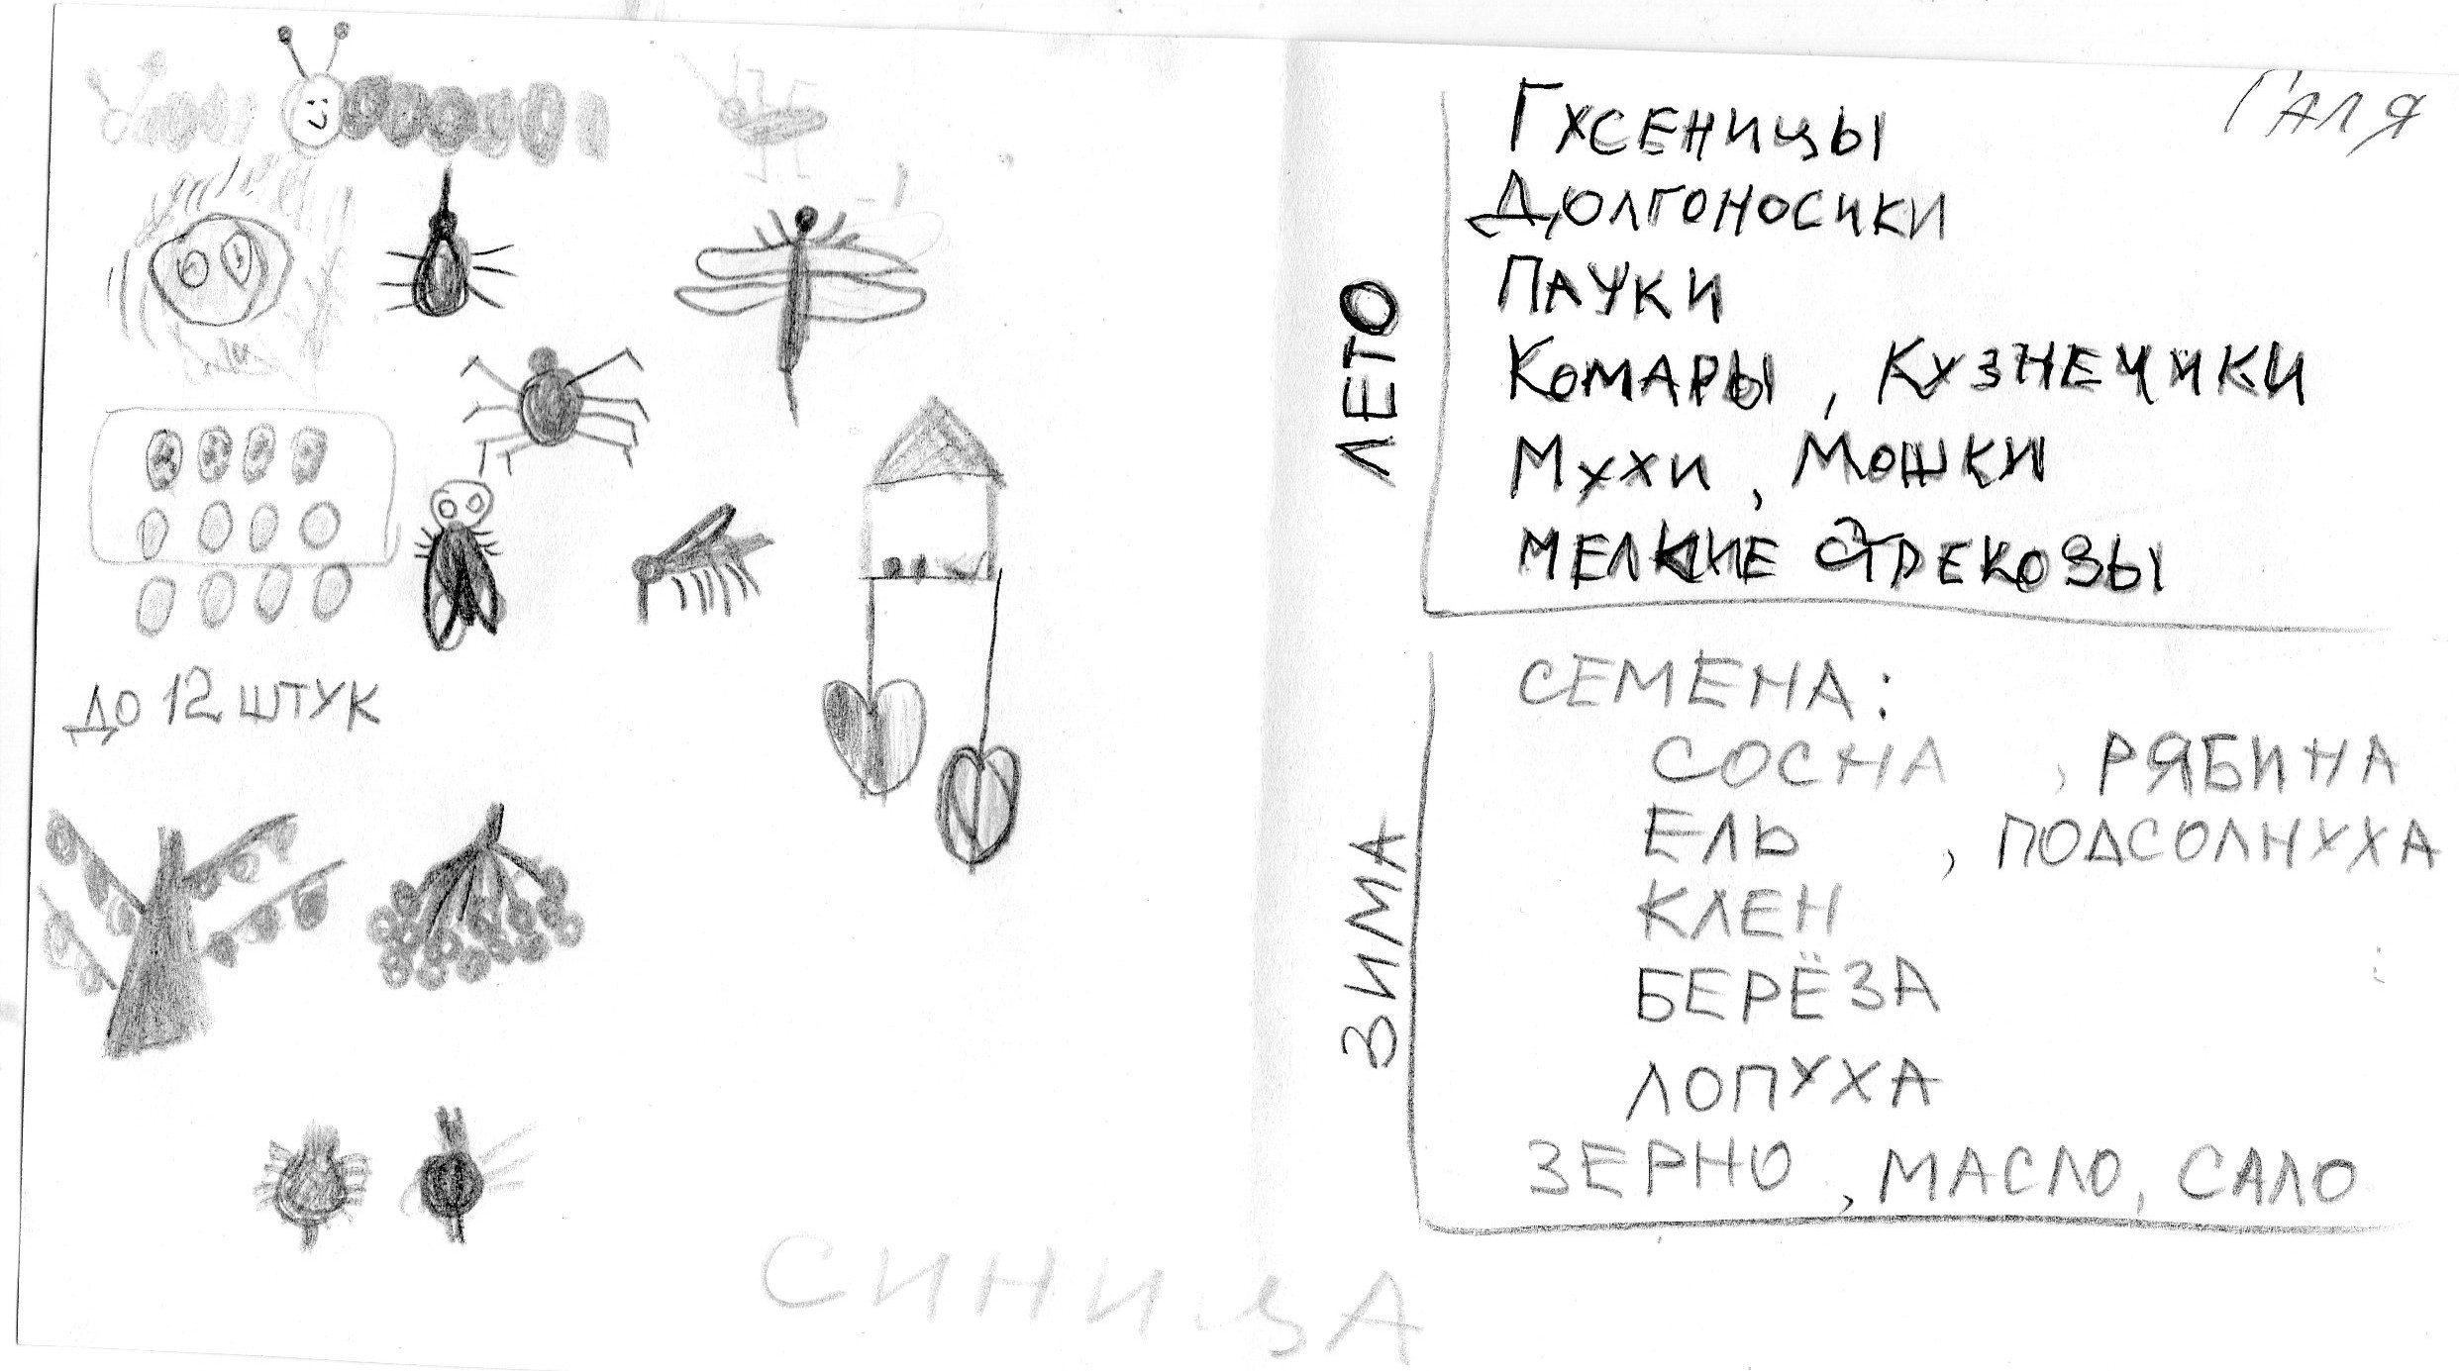
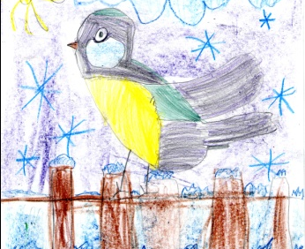
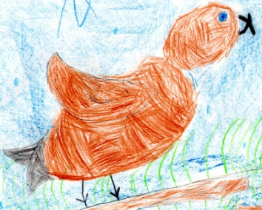
Меню для птиц.

Slide 13
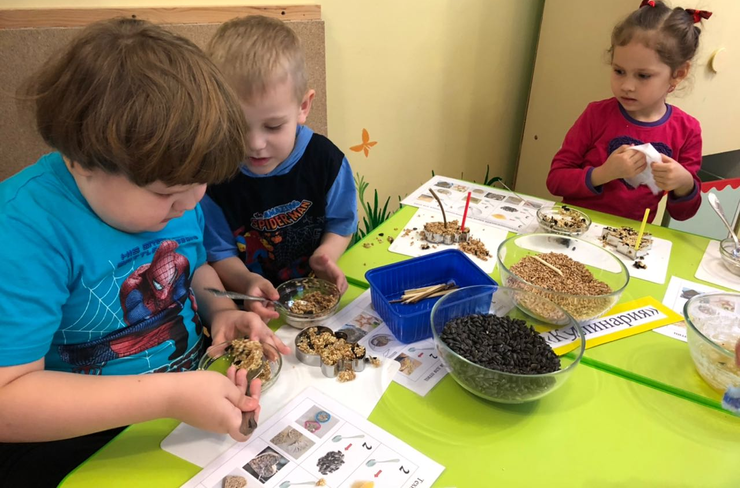
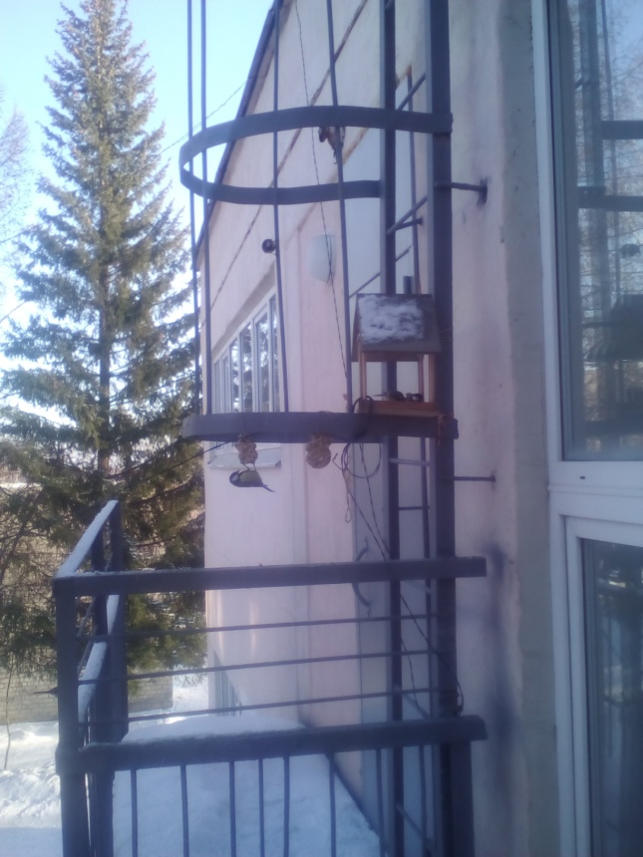
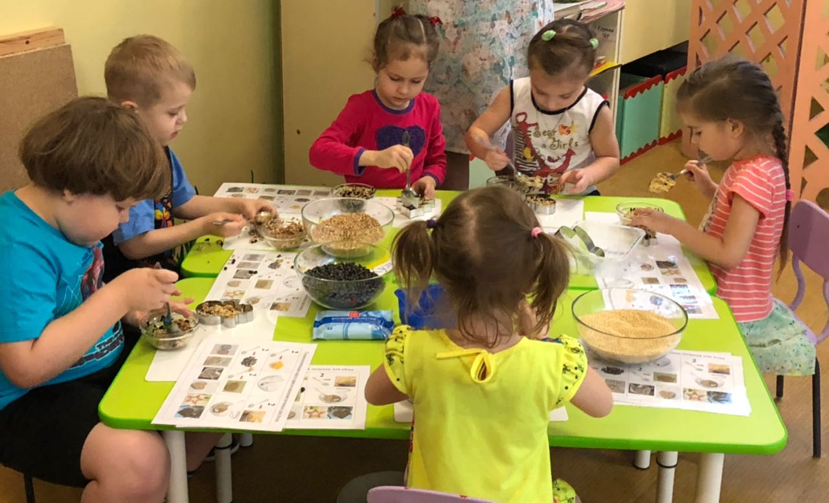
Печенье для птиц.

Slide 14
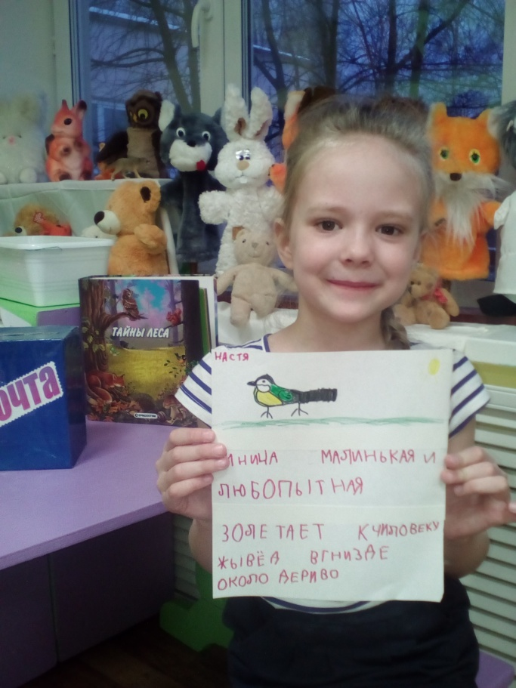
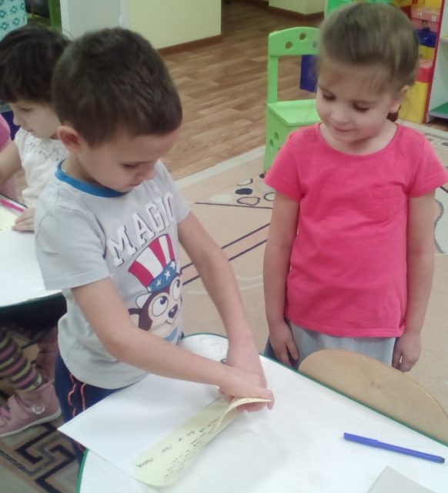
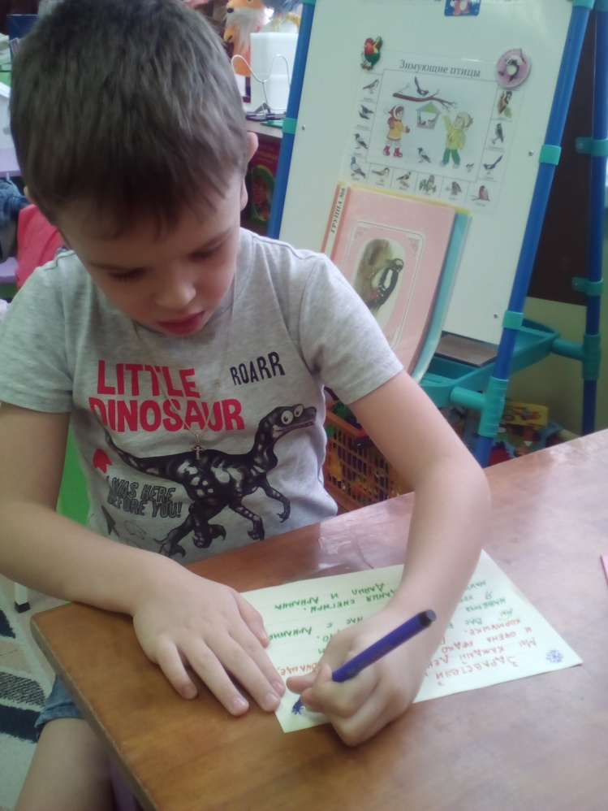
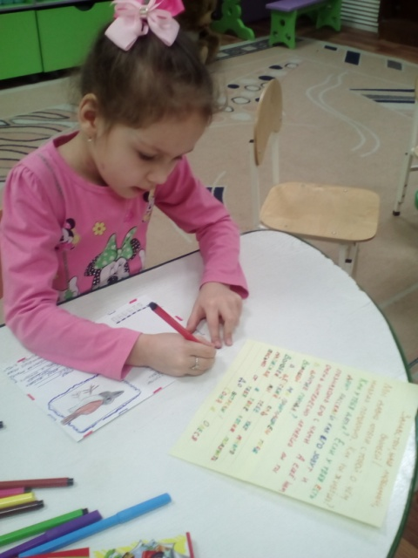
Сюжетно-ролевая игра «Почта»

Slide 15
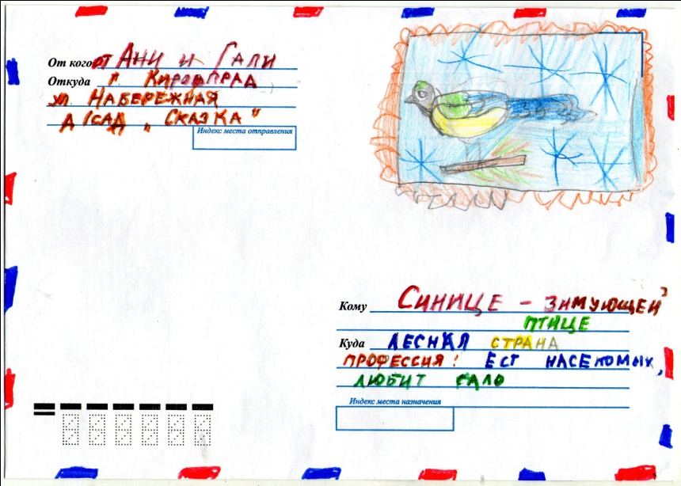
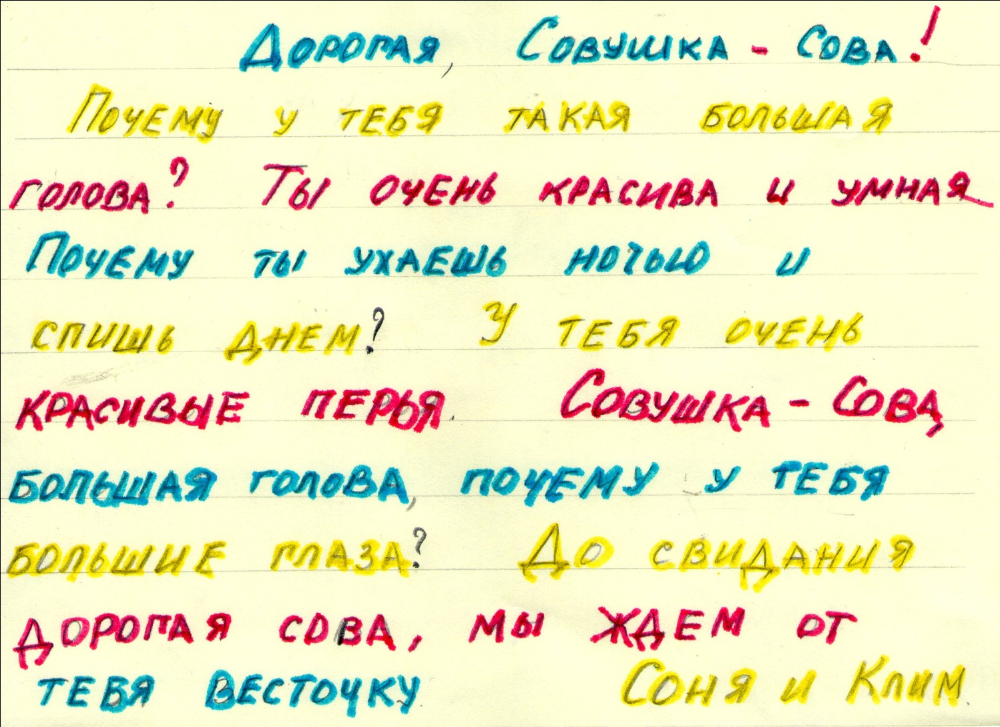
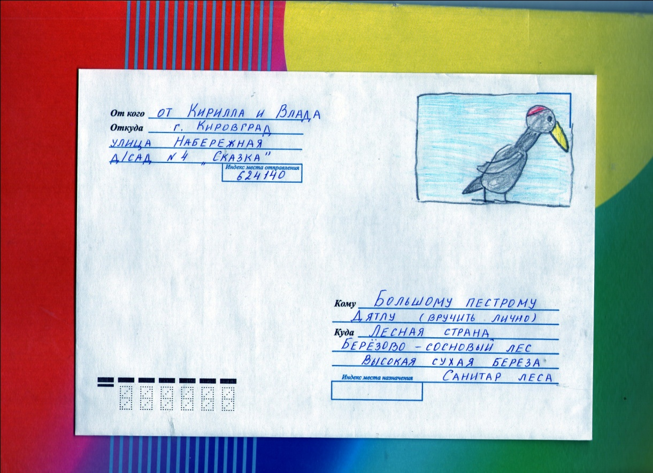
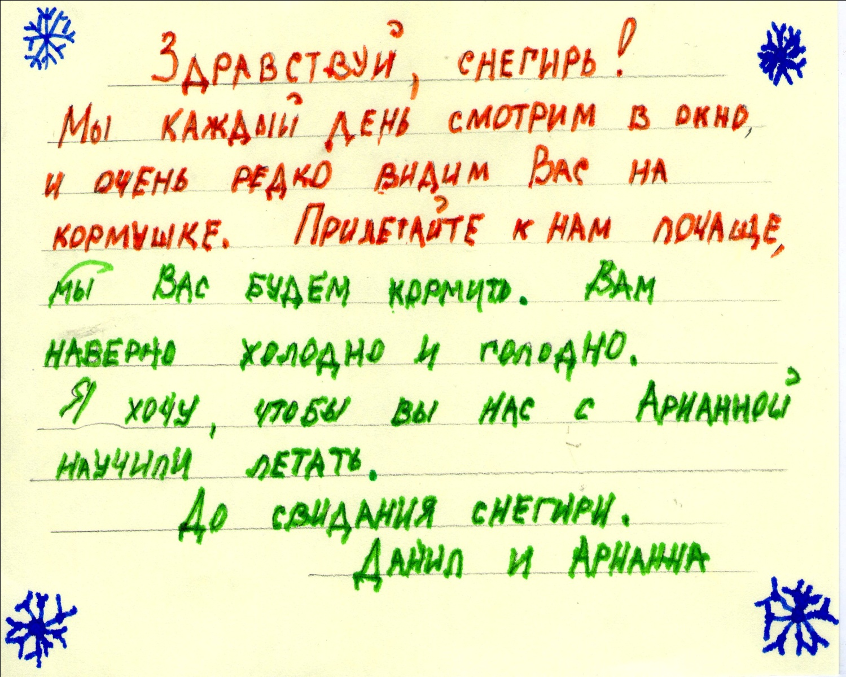
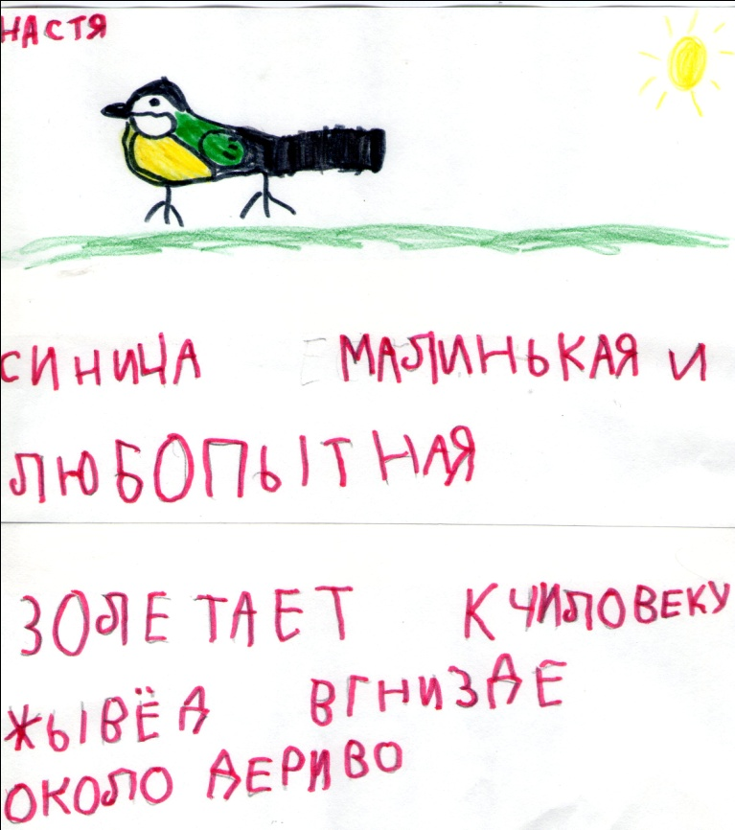
Письма для зимующих птиц.

Slide 16
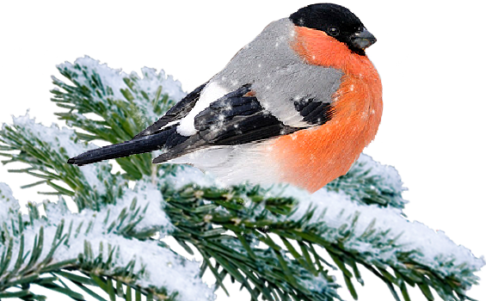
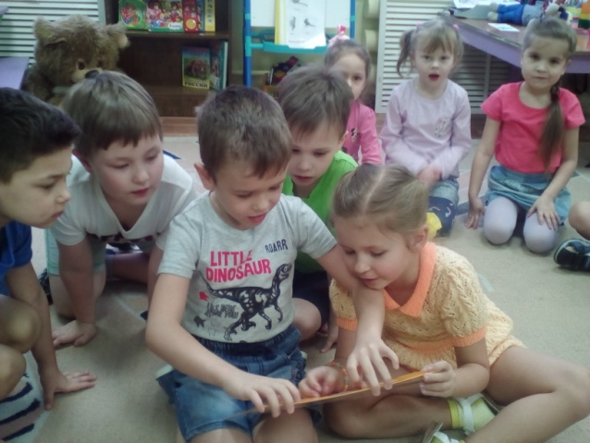
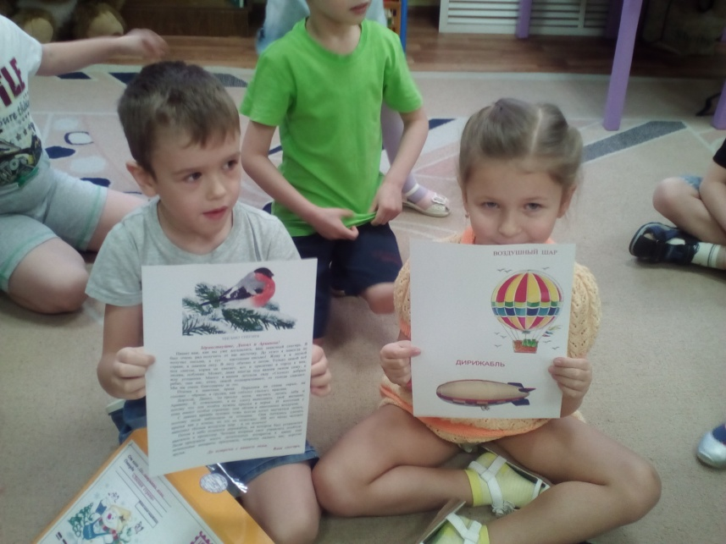
Письмо от снегиря.

Slide 17
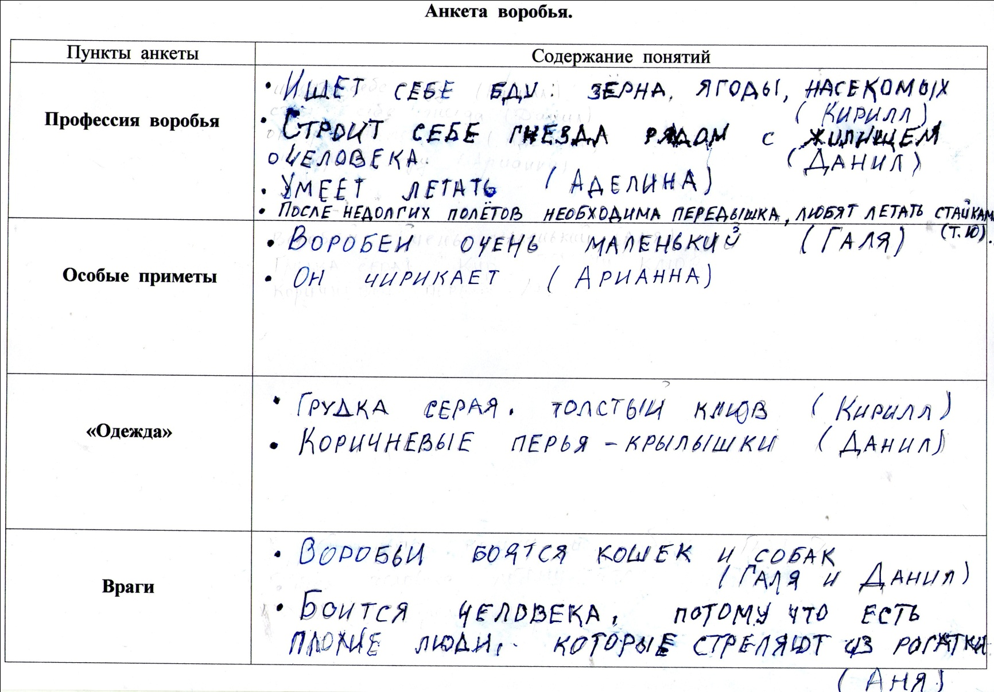
Анкеты про птиц.

Slide 18
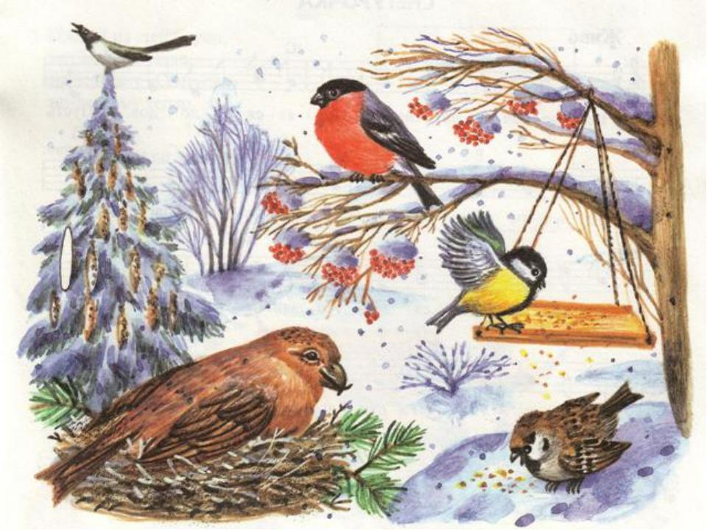
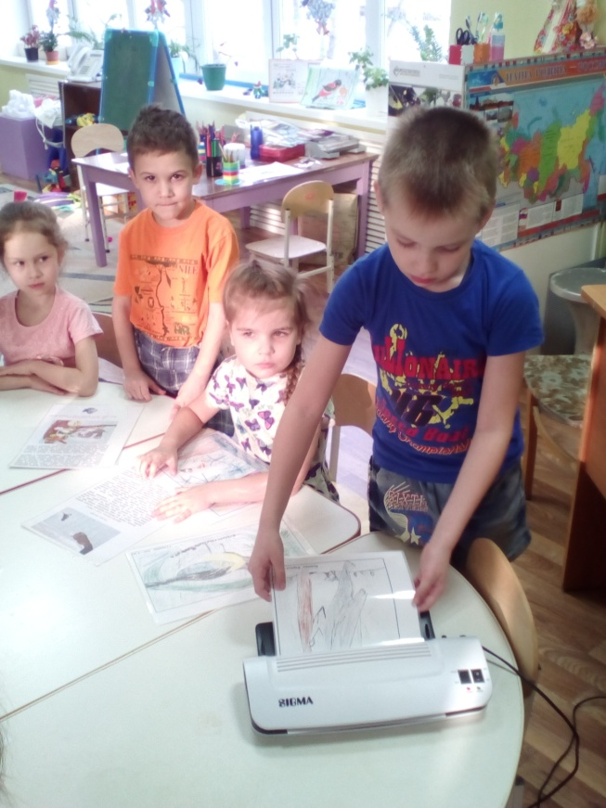
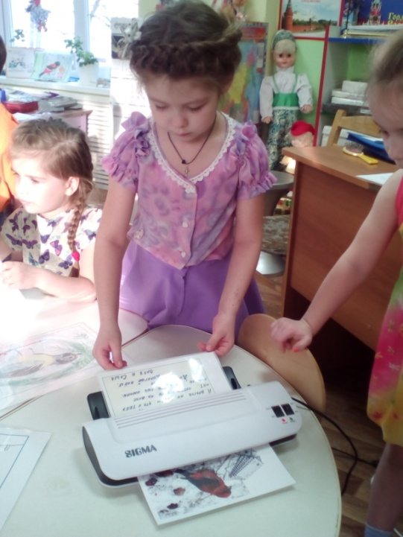
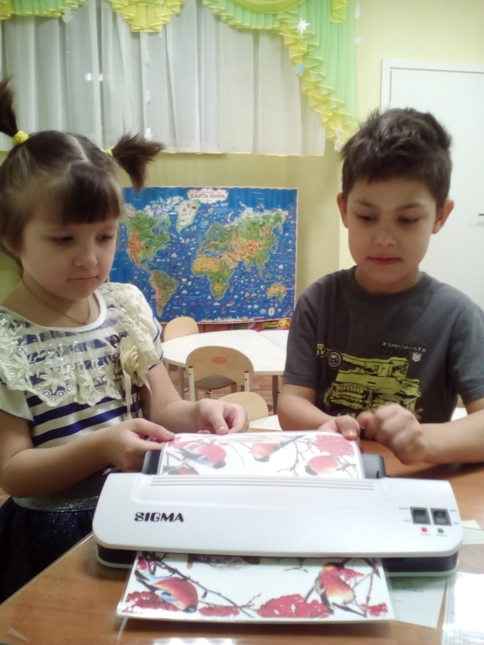
Создание книги «Жили-были птахи»

Slide 19
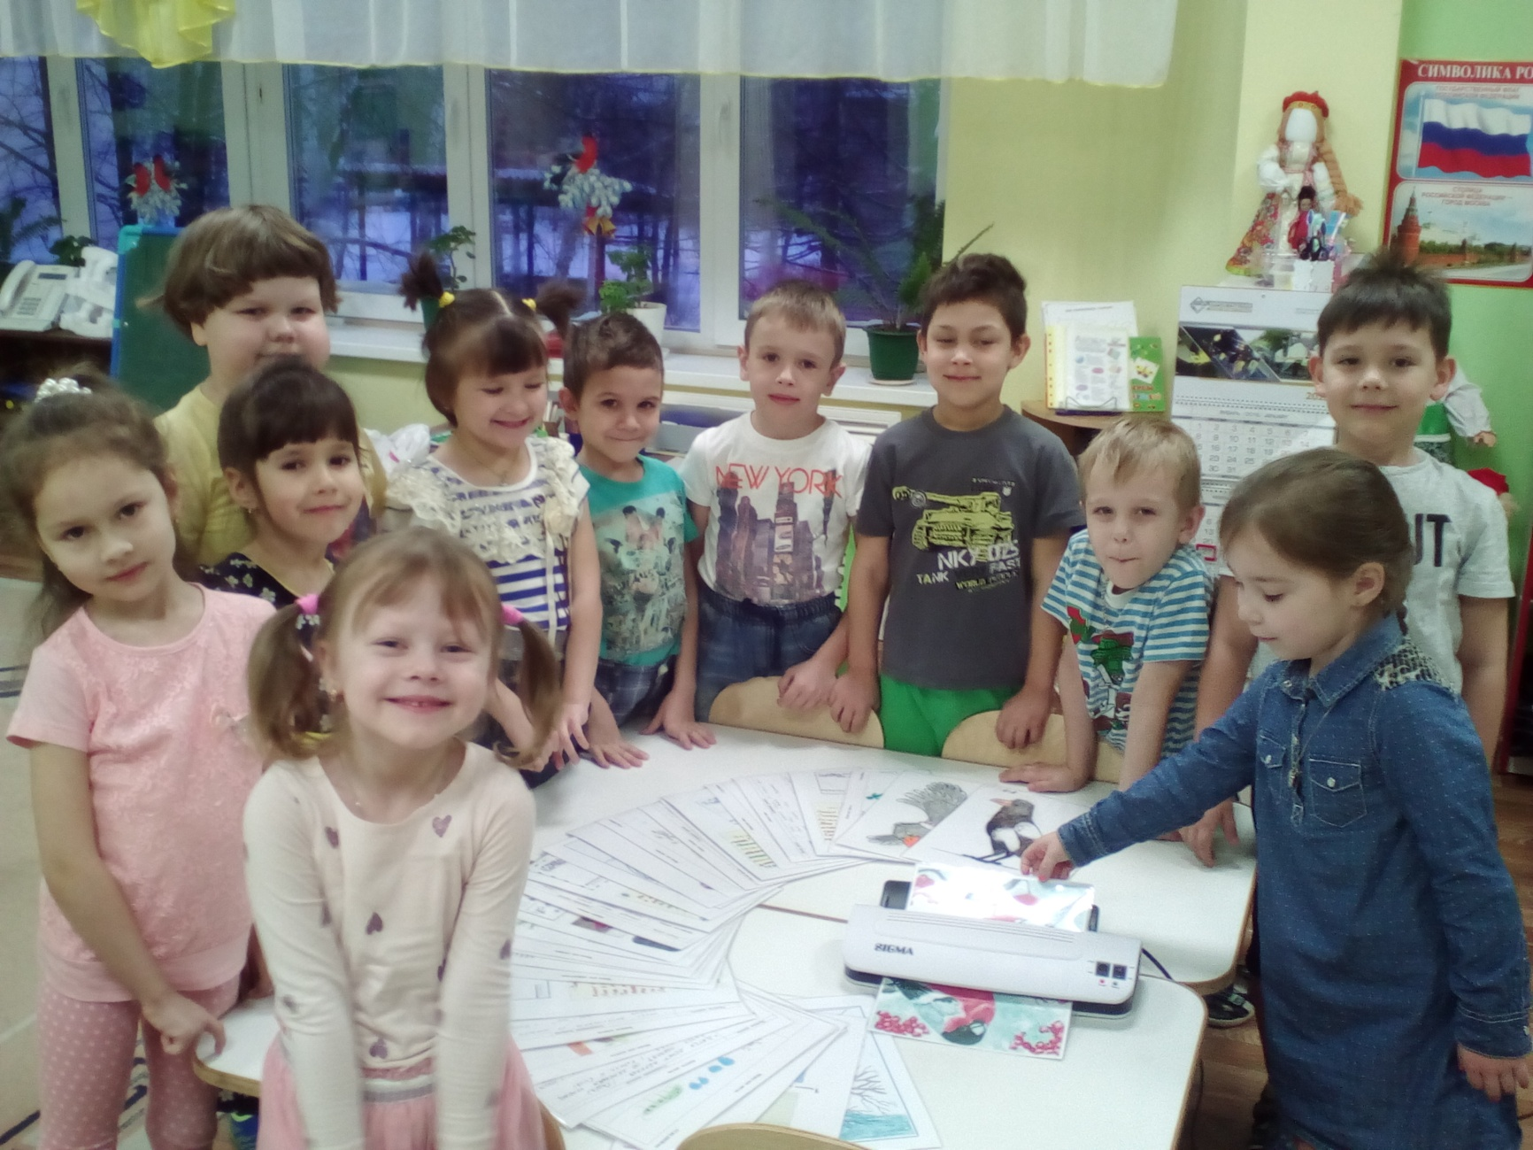
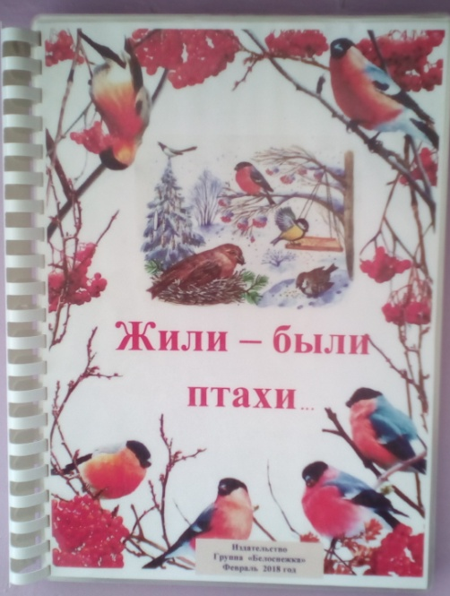
Наша книга.

Slide 20
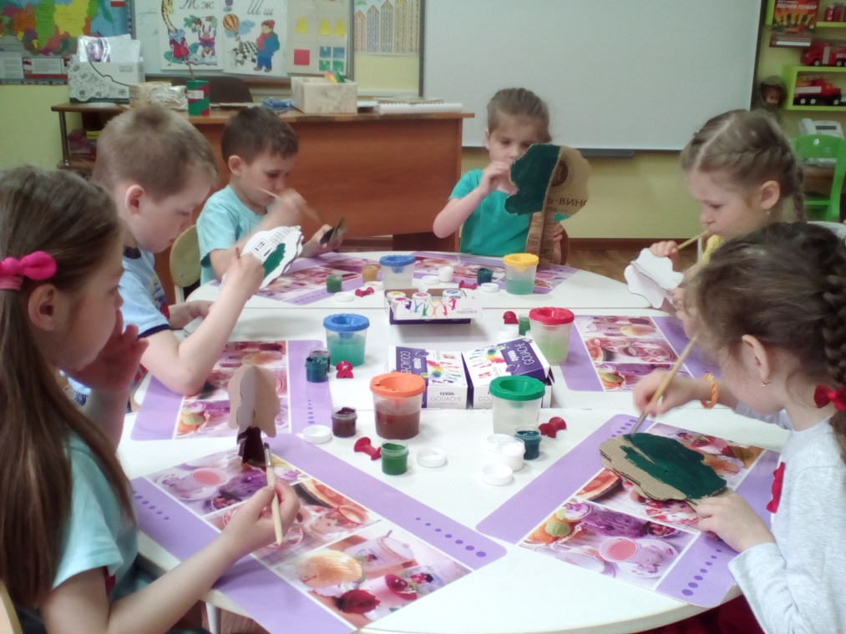
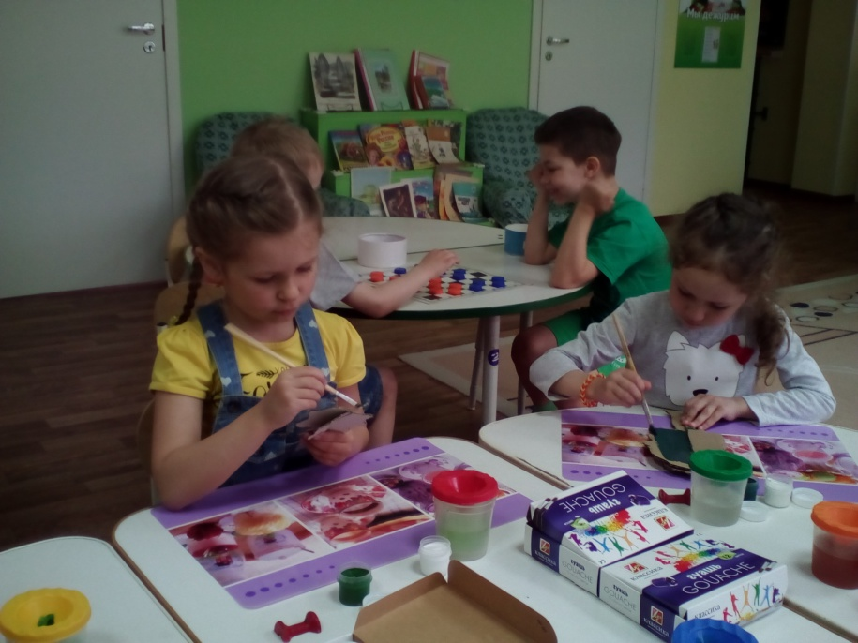
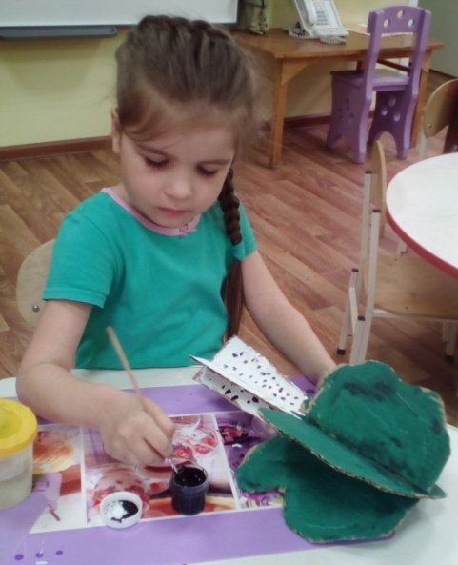
Подготовка к театрализации.

Slide 22
Рисую мнемотаблицу.

Slide 23
Инсценировка сказки «Друзья» автор Аня Сухинина – 6 лет.

Slide 24
Наши артисты.

Slide 25
Исполнение песни слова П. Синявского, музыка З. Компанеец «Воробьиная песенка»

